Slide 1
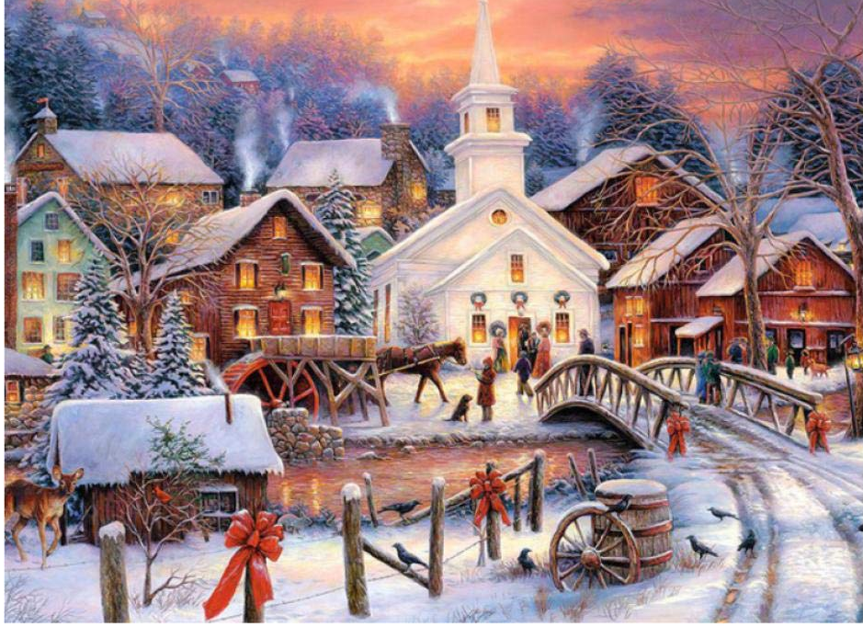
Il Dirigente scolastico Leda Montinaro augura
agli alunni, alle famiglie e a tutto il personale scolastico
Buone Feste

